Slide 1

Final Project ETL: Airline Operations and Passenger
M Farhan Aziz
Batch 2 - October 21th 2023

Slide 2

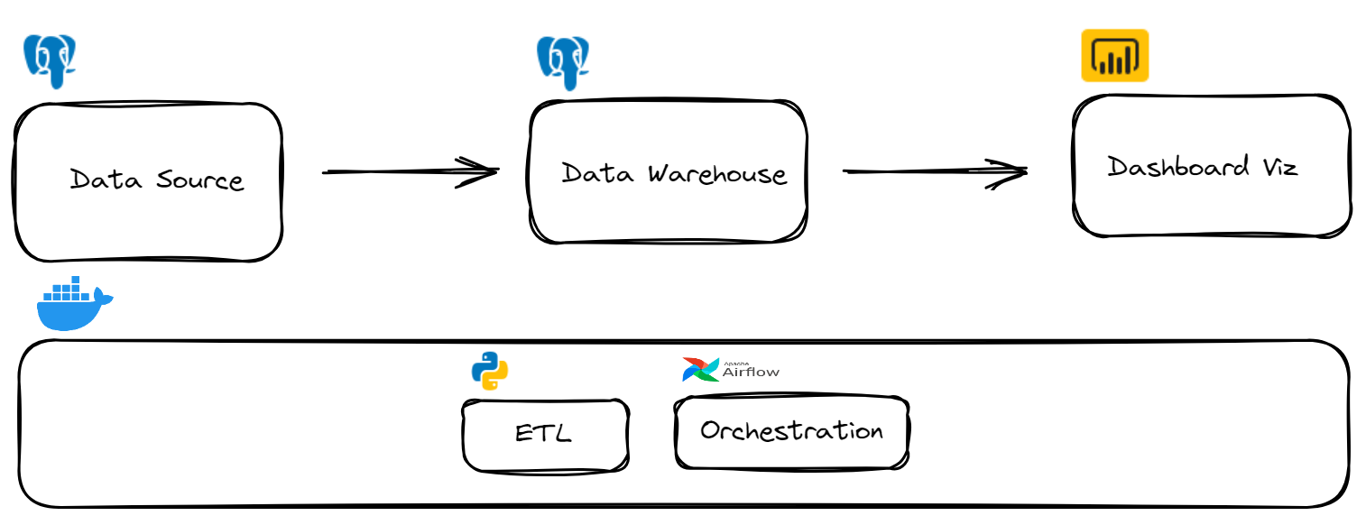
Data Architecture
Notes:
Ada 2 jenis data processing Batch & Stream .
Batch itu mengolah data dengan acuan waktu yang kaku (Bounded), sementara stream itu data-nya datang terus (unbounded).
Ibaratkan aja kaya ada tabel yang ada operasi insert secara terus menerus.
Jadi ga bisa kita jawab “jumlahnya berapa row?”.
Yang bisa kita jawab “jumlahnya berapa row per 21 Maret 2023? “.

Slide 3
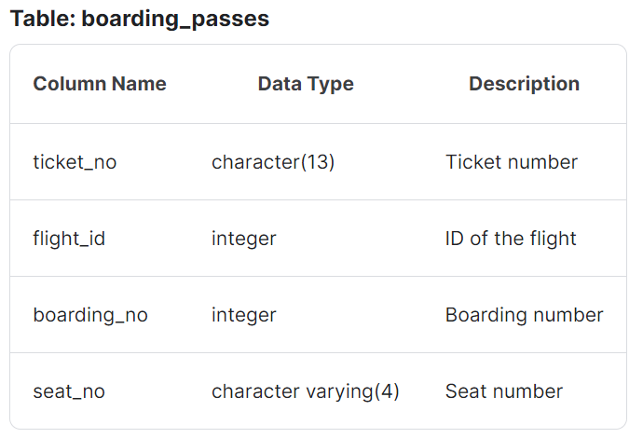
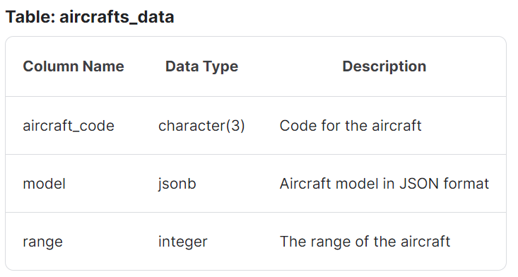
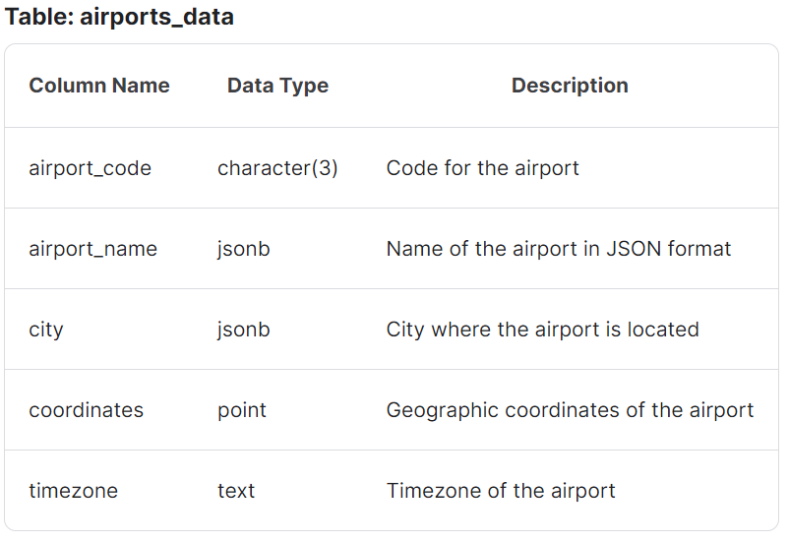
Data Catalog
Notes:
Ada 2 jenis data processing Batch & Stream .
Batch itu mengolah data dengan acuan waktu yang kaku (Bounded), sementara stream itu data-nya datang terus (unbounded).
Ibaratkan aja kaya ada tabel yang ada operasi insert secara terus menerus.
Jadi ga bisa kita jawab “jumlahnya berapa row?”.
Yang bisa kita jawab “jumlahnya berapa row per 21 Maret 2023? “.

Slide 4
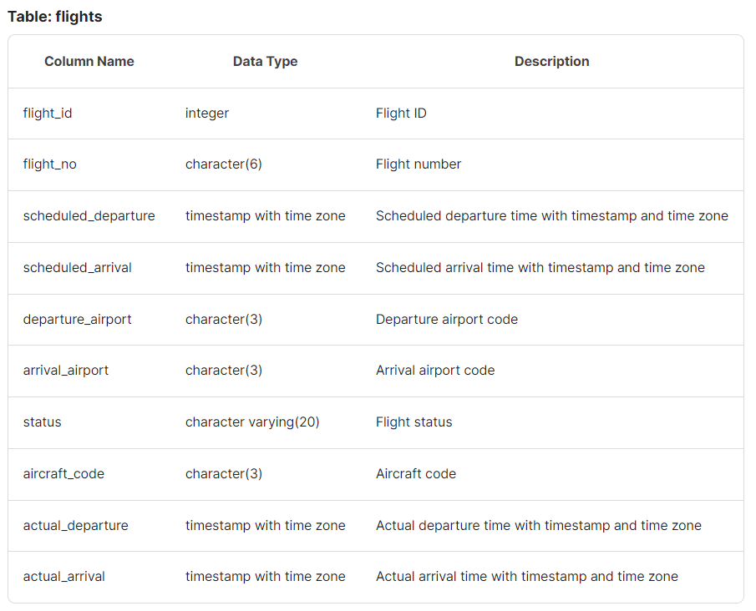
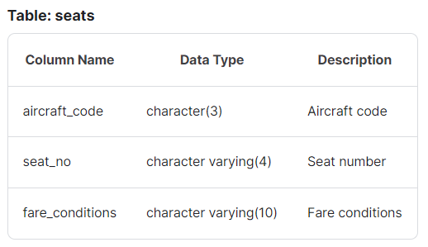
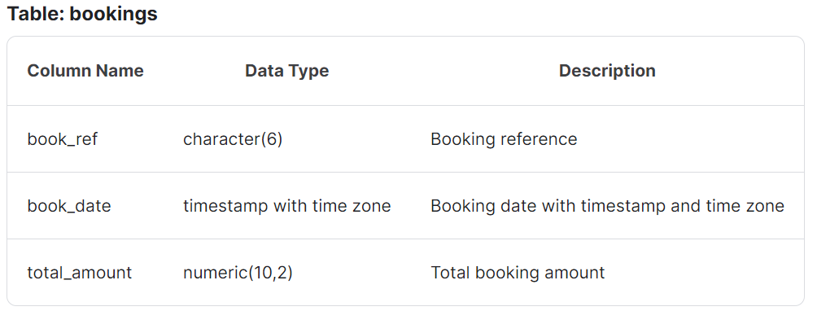
Data Catalog
Notes:
Ada 2 jenis data processing Batch & Stream .
Batch itu mengolah data dengan acuan waktu yang kaku (Bounded), sementara stream itu data-nya datang terus (unbounded).
Ibaratkan aja kaya ada tabel yang ada operasi insert secara terus menerus.
Jadi ga bisa kita jawab “jumlahnya berapa row?”.
Yang bisa kita jawab “jumlahnya berapa row per 21 Maret 2023? “.

Slide 5
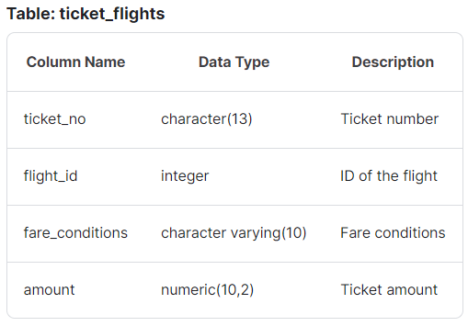
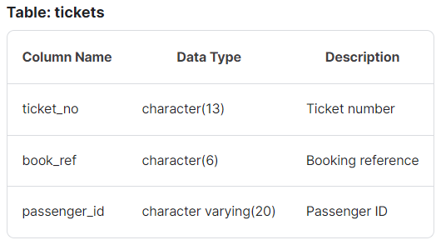
Data Catalog
Notes:
Ada 2 jenis data processing Batch & Stream .
Batch itu mengolah data dengan acuan waktu yang kaku (Bounded), sementara stream itu data-nya datang terus (unbounded).
Ibaratkan aja kaya ada tabel yang ada operasi insert secara terus menerus.
Jadi ga bisa kita jawab “jumlahnya berapa row?”.
Yang bisa kita jawab “jumlahnya berapa row per 21 Maret 2023? “.

